Slide 1
Rede de Atenção Intersetorial
Composição, Fluxos, Atribuições

Slide 2

Redes
É fundamental destacar que a intervenção nos casos de violência é multiprofissional, interdisciplinar e interinstitucional.

Slide 3
O que é Rede?
O conceito de rede se refere a formas de organização e articulação baseadas na cooperação entre organizações que se conhecem e se reconhecem.

Slide 4
O que é Rede?
É uma articulação política entre pares que, para se estabelecer, exige:
reconhecer (que o outro existe e é importante);
conhecer (o que o outro faz);
colaborar (prestar ajuda quando necessário);
cooperar (compartilhar saberes, ações e poderes) e
associar-se (compartilhar objetivos e projetos).

Slide 5
Redes
Isso envolve uma atuação voltada para o estabelecimento de vínculos formalizados entre os diversos setores que devem compor a rede integrada de atenção a vítimas de violência; para a promoção de atividades de sensibilização e capacitação de pessoas para humanização da assistência e ampliação da rede de atendimento; e, para a busca de recursos que garantam a supervisão clínica e o apoio às equipes que atendem pessoas em situação de violência (BRASIL, 2011).

Slide 6
Redes
ETAPAS

Slide 7
Diagnóstico da Situação
Mapear todos os serviços governamentais e não governamentais que atuam no cuidado integral, na promoção, defesa e proteção dos direitos das pessoas em situação de violências no território, inclusive serviços de atendimento ao agressor, bem como os serviços regionalizados, quando for o caso.
Identificar no município os serviços que se constituem como “porta de entrada” ou primeiro atendimento para atenção integral às pessoas em situação de violências.

Slide 8
Diagnóstico da Situação
Parceiros:
Ministério Público
SEMUS
SEMUDES
Reuniões Intersetoriais, solicitação de relatórios das instituições

Slide 9
Diagnóstico da Situação
3. Caracterizar os serviços/instituições que realizam o atendimento pessoas em situação de violências (composição da equipe multiprofissional; existência de protocolos e fluxos de atendimento, articulação em rede – intra e intersetorial –, tipo de atendimento prestado; endereço, telefones, e-mail, horário de atendimento entre outros).

Slide 10
Diagnóstico da Situação
FICHA DE CARACTERIZAÇÃO DA INSTITUIÇÃO
1- IDENTIFICAÇÃO DA INSTITUIÇÃO * Nome da Instituição:
2. Você concorda em participar desta pesquisa e preencher o questionário? * Esta pergunta é eliminatória.Você só poderá continuar se responder afirmativamente.
SIM
Orientação para o preenchimento. As questões de nº 1 a nº 4 são de identificação da instituição/serviço. As questões de nº 5 a nº 15 são para os serviços que atendem pessoas em situação de violências em geral. As questões de nº 16 até a nº 47 são específicas para as ações de atenção a pessoas em situação de violência sexual. Caso seu serviço/instituição trabalhe com os dois tipos de violências preencha todo o questionário. Confirme abaixo o serviço oferecido pela sua instituição:
Violências em Geral
Violência Sexual
Outro:
* Endereço:
* Município:
* Telefone:
* E-mail:
* Nome do Responsável pelo Serviço de Atenção a Violência na instituição:
* Data de início de funcionamento do Projeto/Programa/Serviço de atenção a vítimas de violência: ____/______mês/ano
3.Seu serviço/instituição faz parte de uma Rede de Atenção a Pessoas em Situação de Violência? * Considere rede uma organização oficializada de serviços com pactuação de referência e contra referência.
Sim
Não
Caso a resposta seja afirmativa. Qual Rede de Atenção? Escreva o nome da Rede de Atenção a Violência:
4.O Serviço está vinculado ao (pode marcar mais de uma opção):
Governo Municipal
Governo Estadual
Governo Federal
Organização Não Governamental (ONG)
Universidade
Fundação/Instituição/Associação sem fins lucrativos
Instituição Privada
Instituição Filantrópica

Slide 11
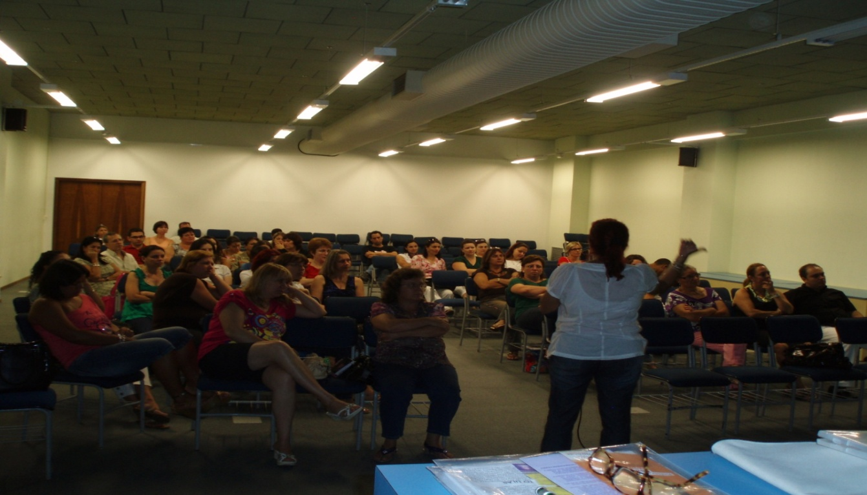
Redes
Pactuar com os (as) gestores (as) locais ( municipais,regionais e estaduais) que compõem a rede de cuidado e de proteção social a priorização da atenção integral às pessoas em situação de violências.

Slide 12
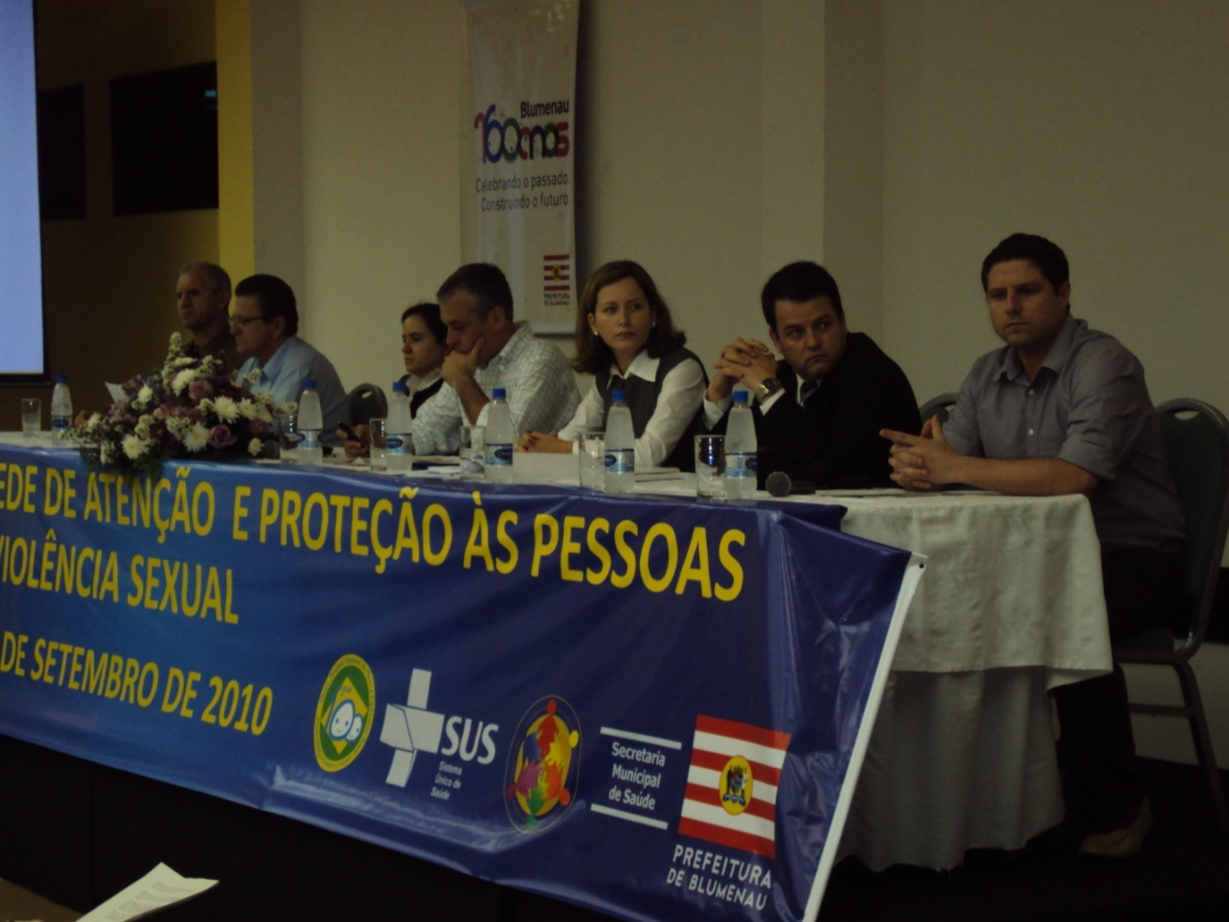
Mobilização Social
Formalizar em atos normativos (leis, decretos, portarias, planos de ação, protocolo de intenção, carta compromisso e outros).

Slide 13
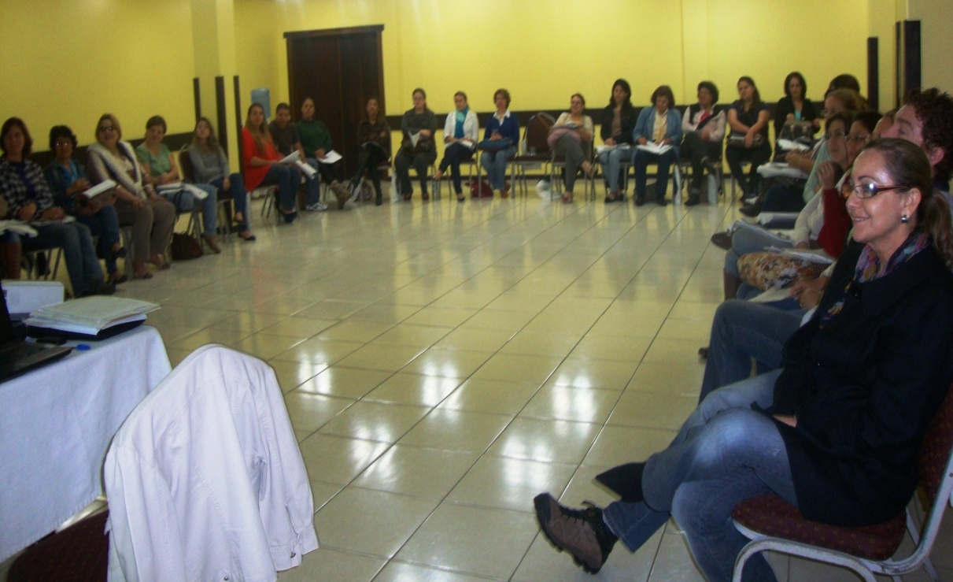
Mobilização Social
Construir alianças estratégicas com Conselhos Tutelares e de Direitos; associações comunitárias; meios de comunicação; Ministério Público, Segurança Pública; Poderes Legislativo e Judiciário dentre outros.

Slide 14
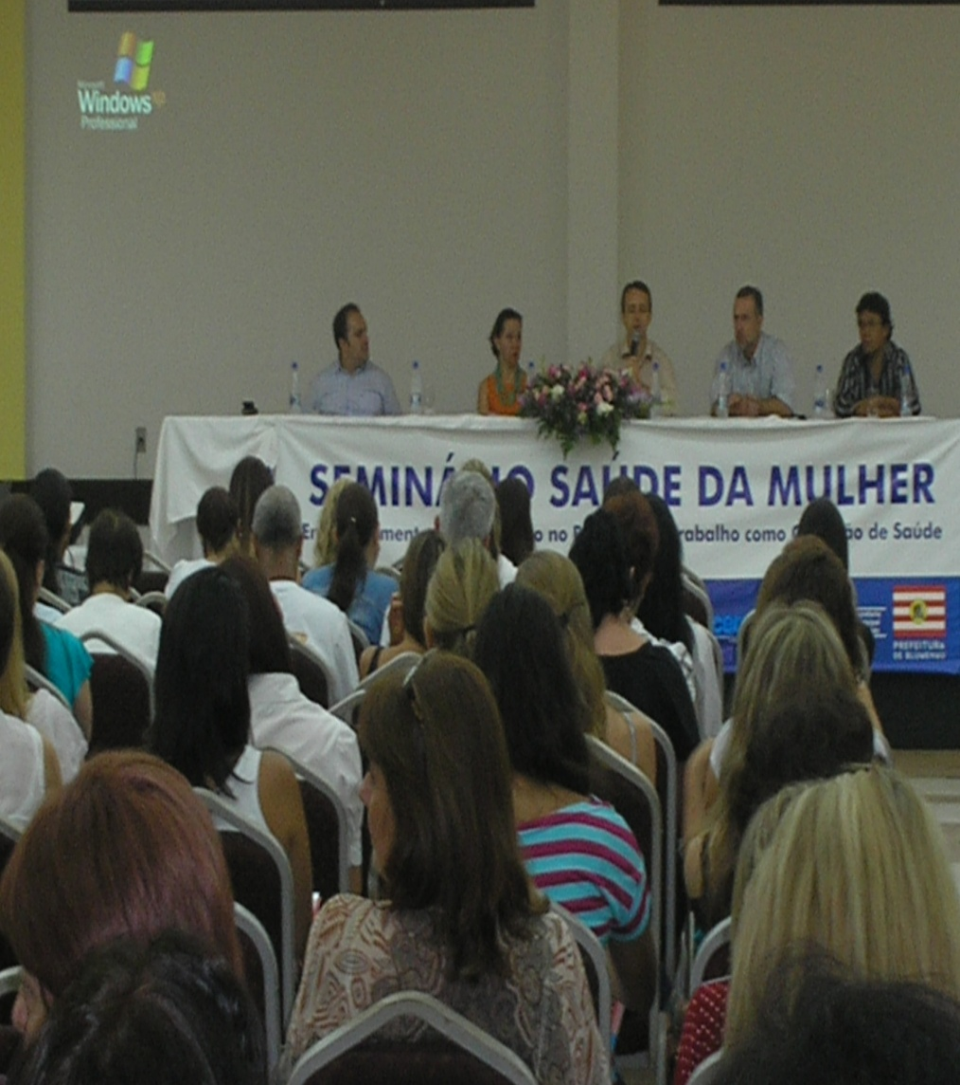
Capacitação Permanente
Sensibilizar e capacitar os (as) profissionais de saúde dos três níveis de atenção em linha de cuidado, nas dimensões do acolhimento, atendimento (diagnóstico, tratamento e cuidados), notificação e seguimento do caso na rede de cuidado e de proteção social.

Slide 15
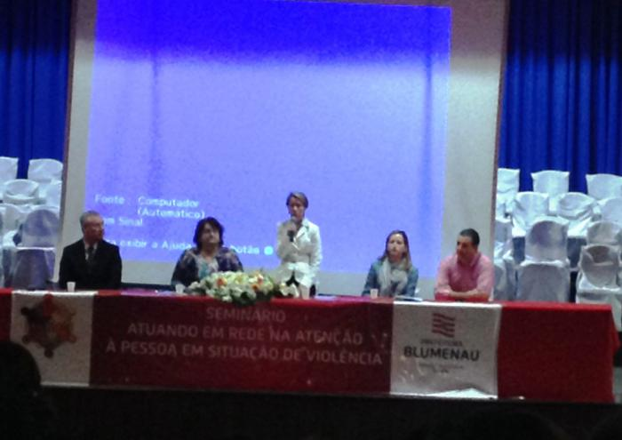
Capacitação Permanente

Slide 16
Capacitação Permanente
Articular com os serviços de promoção, proteção e defesa dos direitos para a inclusão de conteúdo da atenção integral em rede na formação continuada para profissionais e gestores (as).
Articular com as instituições de ensino e pesquisa para a inserção do tema da prevenção de violências e a promoção da cultura de paz nas disciplinas dos cursos de saúde, assistência social, segurança pública e educação.

Slide 17
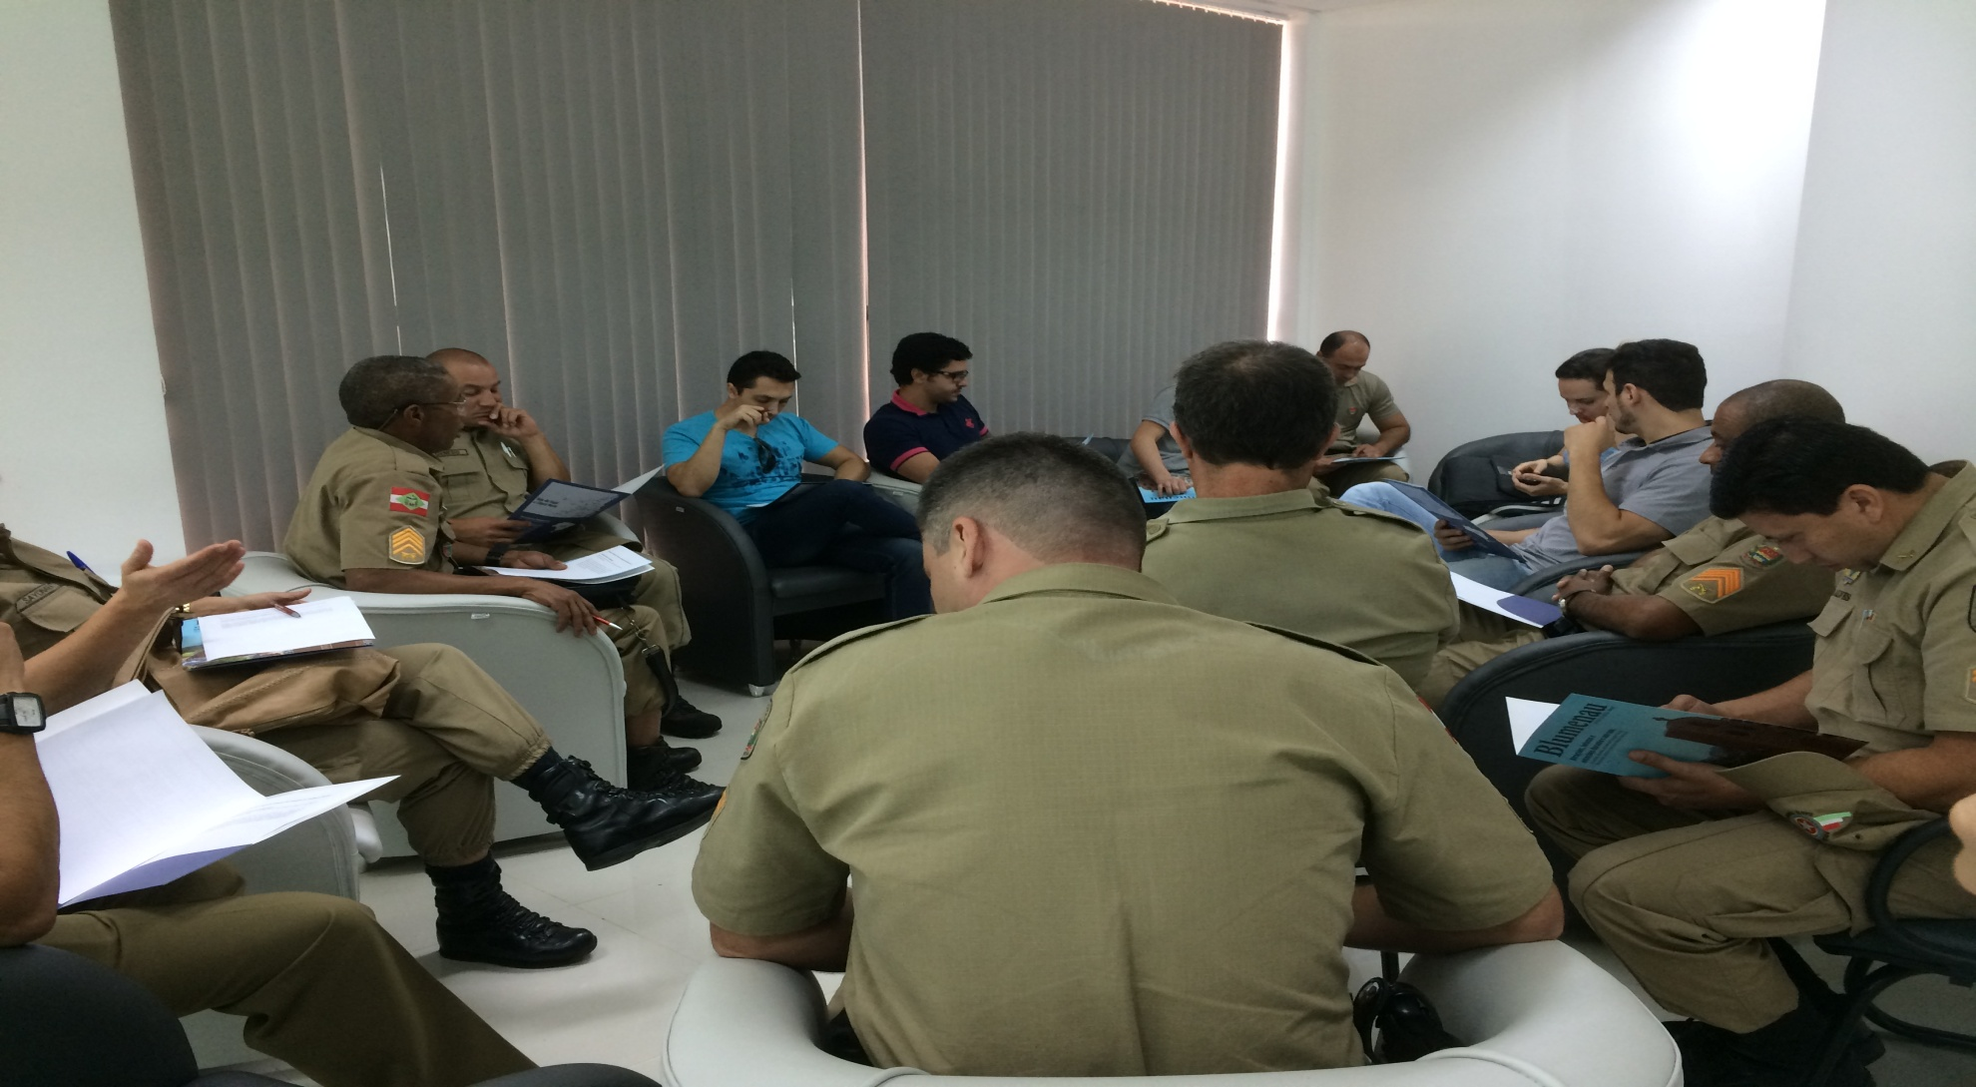
Capacitação Permanente

Slide 18
Planejamento e Gestão
Instituir grupo de gestão colegiada da rede de cuidado e de proteção social para articular, mobilizar, planejar, acompanhar e avaliar as ações da rede.
Comitê da Rede de Atenção
às Pessoas em Situação de Violência

Slide 19
Planejamento e Gestão
Elaborar/adotar protocolos de acolhimento e atendimento humanizados (abordando os aspectos técnicos e éticos) para o serviço de saúde e da rede intersetorial, definindo corresponsabilidades, áreas de abrangência, fluxos do atendimento e seguimento para a rede, normativas específicas, podendo ser utilizados ou adaptados os protocolos existentes.

Slide 20
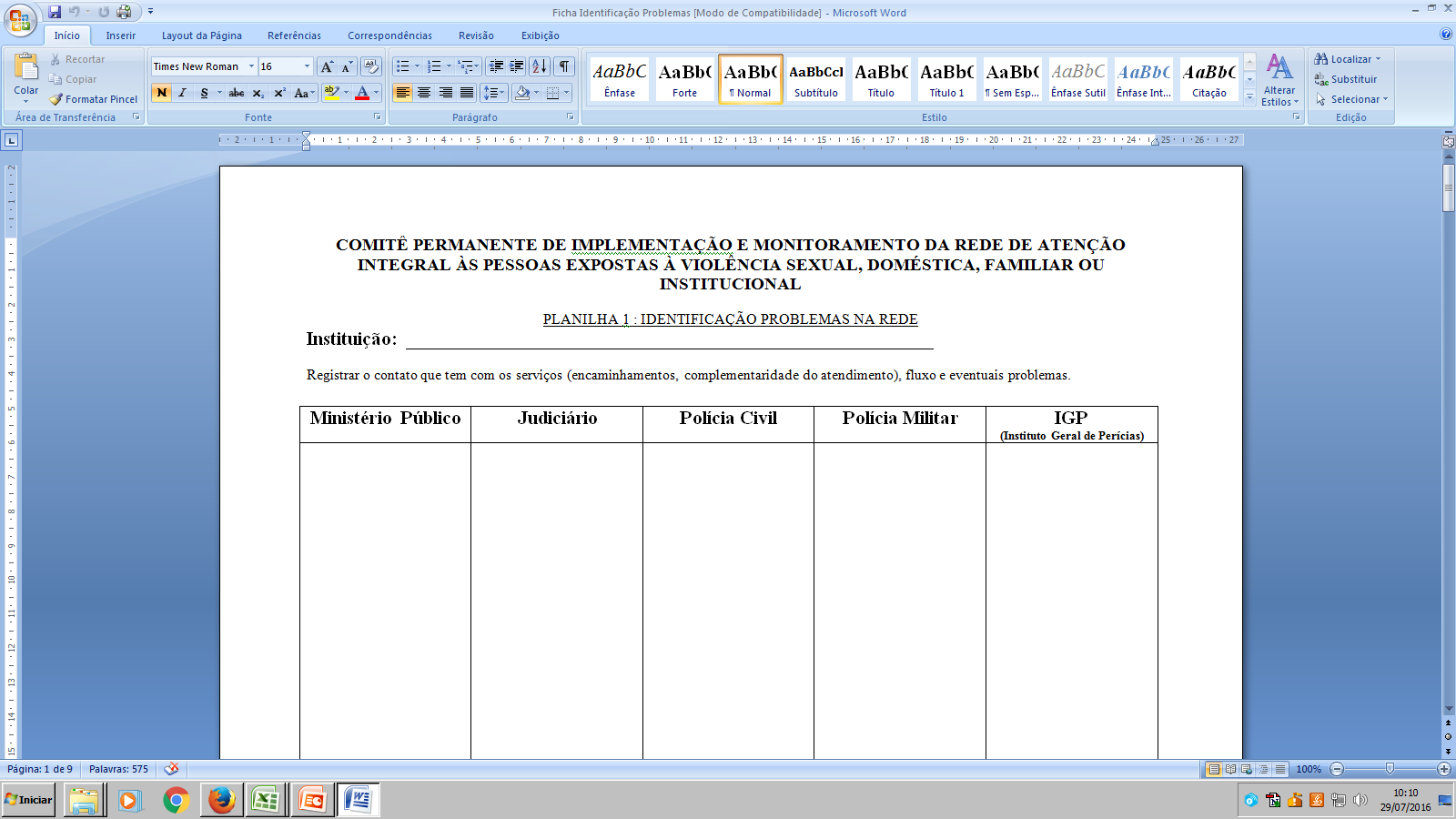
Planejamento e Gestão
Adotar estratégias de acompanhamento e apoio técnico e psicossocial às equipes que atendem as pessoas em situação de violência e estimular que a rede intersetorial siga essas estratégias.

Slide 21
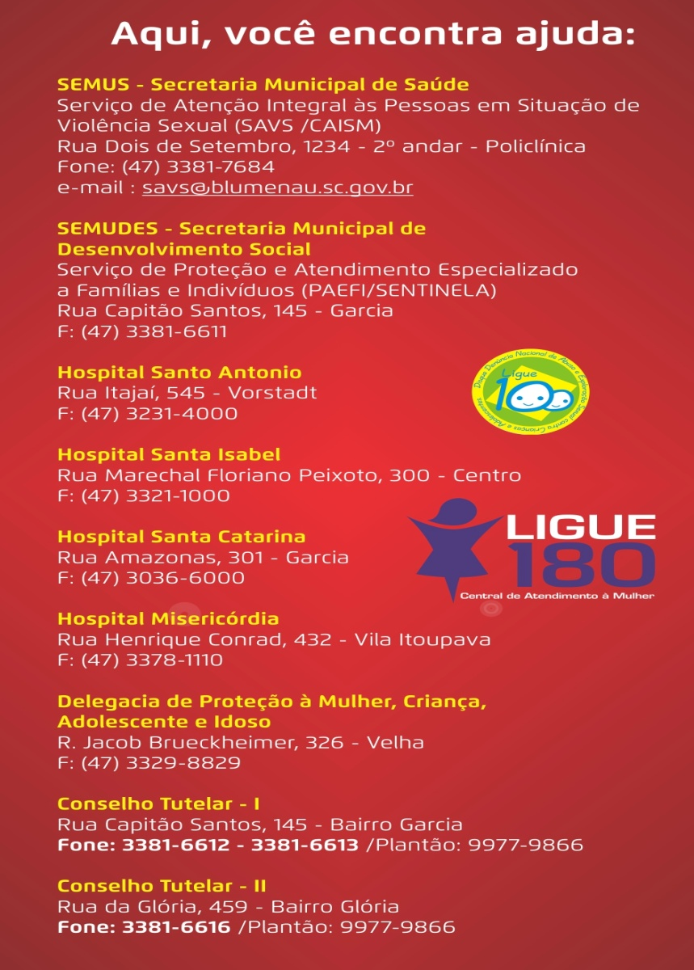
Planejamento e Gestão
Implantar/implementar o sistema Vigilância de Violências e Acidentes (Viva Contínuo).
Divulgar para a sociedade os serviços com endereço completo e os horários de atendimento às pessoas em situação de violências (Guia de Serviços).

Slide 22
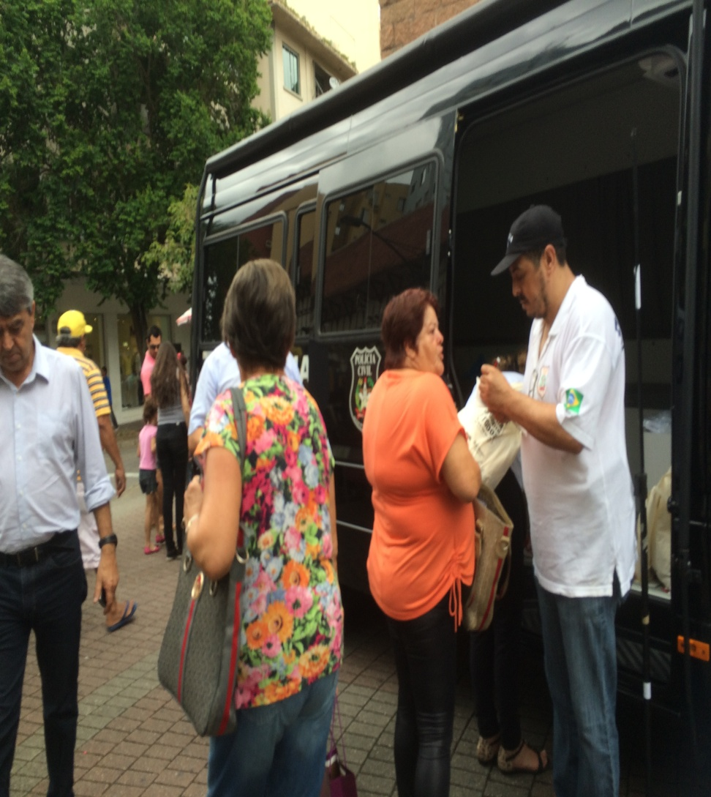
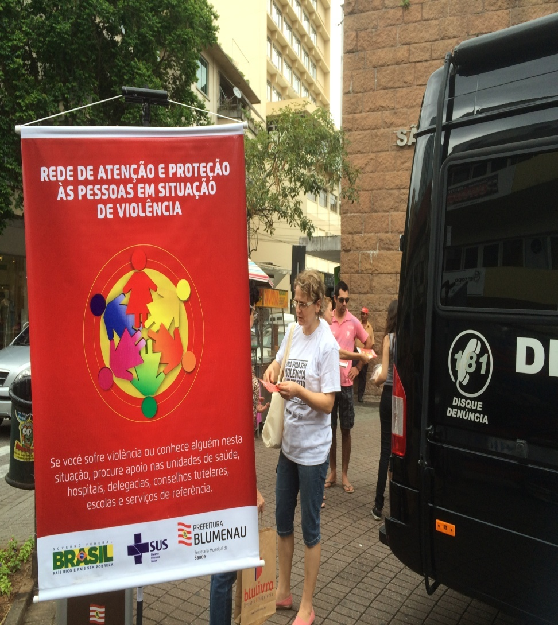
Divulgação / Mobilização

Slide 23

Divulgação / Mobilização

Slide 24
JUSTIÇA e
SEGURANÇA PÚBLICA
Polícia Militar: Rede Intersetorial, capacitação, equipe especializada, acordos (SAMU)
Polícia Civil: Rede Intersetorial, capacitação, referenciamento
IGP/IML: Exame conjunto, capacitação, referenciamento
Ministério Público: celeridade, Rede
Judiciário: celeridade, Rede

Slide 25
PROTEÇÃO
Conselhos Tutelares: Rede Intersetorial
Secretaria Municipal de Desenvolvimento Social (CRAS , CREAS , PAEFI ,Abrigos)
Secretaria Municipal de Educação: prevenção, Rede, APOMT
Conselho Municipal de Educação: contato rede estadual e privada

Slide 26
SAÚDE
Bombeiros: Rede Intersetorial, capacitação
SAMU: Rede Intersetorial, capacitação
Hospitais e Pronto Atendimentos
Secretaria Municipal de Saúde: Unidades de Saúde , Vigilância Epidemiológica e SAVS
(Serviço de Atenção Integral às Pessoas em Situação de Violência Sexual)

Slide 27
REDE SAÚDE
Equipe de atenção básica/ saúde da família
Núcleos de Apoio a Saúde da Família - NASF
Serviços de Saúde Mental
Serviços de atenção especializada / urgência e emergência
Centros de atenção psicossocial (CAPS)
Núcleos de prevenção à violência e promoção da saúde (NUPREVS)
SAVS

Slide 28
SAÚDE
Vigilância Epidemiológica:
Notificações
Atividades de Qualificação da Rede

Slide 29
SAÚDE
Serviço de Atenção Integral às Pessoas em Situação de Violência Sexual:
Atendimento inicial
Acompanhamento
Atividades de Qualificação da Rede

Slide 30
REDE
GGIM (Gabinete de Gestão Integrada Municipal): Câmaras Técnicas
Fórum Municipal de Segurança Pública

Slide 31
REDE
RESPONSABILIDADES E PROCEDIMENTOS

Slide 32
RESPONSABILIDADES E PROCEDIMENTOS
Reconhecer os sinais de violência, especialmente da violência doméstica;
Manter os profissionais sensibilizados e capacitados para atender pessoas em situação de violência;
Identificar e acolher as pessoas vítimas de violência de forma humanizada, sem preconceitos e juízos de valor;
Garantir a necessária privacidade durante o atendimento, estabelecendo um ambiente de confiança e respeito;

Slide 33
RESPONSABILIDADES E PROCEDIMENTOS
Garantir que os casos de violência contra crianças e adolescentes (0 a 18 anos) sejam devidamente notificados ao Conselho Tutelar da localidade, nos termos do art. 13 do Estatuto da Criança e do Adolescente (Lei no 8.069/1990); Nos casos de violência contra pessoas idosas é obrigatório comunicar a quaisquer dos seguintes órgãos: autoridade policial, Ministério Público, Conselho Municipal, Estadual ou Nacional do Idoso (Lei nº 10.741/2003).
Informar e orientar as vítimas e os responsáveis, sobre a importância do registro policial do fato e da realização do exame de corpo de delito, nos casos de violência física e/ou sexual;
Participar efetivamente das reuniões regulares do comitê gestor da Rede;
Manter-se atualizado em relação ao protocolo.

Slide 34
RESPONSABILIDADES E PROCEDIMENTOS
Ouvir atentamente o relato feito pela vítima ou pelo seu responsável, de forma a poder avaliar a possibilidade de risco de vida ou de repetição da violência sofrida, bem como, as necessidades de atendimento que o caso requer;
Manter sigilo sobre as informações prestadas pela vítima ou pelo seu responsável, repassando a outro profissional ou outro serviço, apenas as informações necessárias para garantir o atendimento adequado;
Prestar o atendimento necessário de acordo com a especificidade de atuação do serviço e encaminhar com referenciamento efetivo a outros serviços quando a situação requerer acionando a rede de atenção intersetorial para atender as pessoas em situação de violências.

Slide 35
REDE
“...O sucesso do protocolo virá do desprendimento corporativista e individual, aliado ao trabalho em equipe.”
(Protocolo Blumenau 2010)
Rede x Barreiras Burocráticas
Itinerário da Pessoa que busca atendimento

